Slide 1
2d 프로그래밍 1차 프로젝트 발표
게임공학과 2015180021 신동엽

Slide 2
목차
1. 게임 컨셉
2. 개발범위
3. 예상 게임 실행 흐름
4.개발 일정

Slide 3
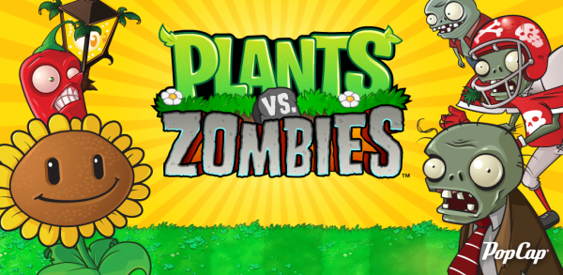
1. 게임 컨셉
PlANTS VS ZOMBIES 모작
2D 전력 디펜스 게임으로 제한시간 동안 다가오는
좀비들을 다양한 능력을 가진 식물들로 막아 내는 게임

Slide 4
2. 개발 범위
 | 최소 범위 | 추가 범위
스테이지 | 튜토리얼 , 스테이지 2개 | 더 많은 배경(맵)
식물 | 기본 공격 식물 일정 시간에 자원을 생산하는 식물 방어 식물 | 특별한 스킬을 소유한 식물을 점차적으로 얻을 수 있게 함
좀비 | 기본 좀비 이동 속도가 빠른 좀비 방어력이 높은 좀비 | 다양한 능력이 있는 좀비
자원 | 일정시간마다 자원 생성 자원을 생산하는 식물 | 다양한 가격의 자원 생산식물
게임 기능 | 식물들은 자동으로 일정시간마다 공격 자원을 충분히 모으면 더 많은 식물 소환 가능 남은 시간 동안 자동으로 좀비 계속 소환 식물과 좀비가 충돌할 시 좀비가 멈추고 식물을 일정시간 동안 먹고 식물이 사라짐 | 자원으로 할 수 있는 아이템 추가
사운드 | BGM, 식물 소환, 충돌 효과음,식물탄의 피격음 , 자원 클릭 시 효과음 | 좀비 음성 효과음 등 더 많은 효과음
애니메이션 | 식물, 좀비 모션 애니메이션 공격 애니메이션, 충돌 애니메이션 | 각종 UI 애니메이션 글자 애니메이션

Slide 5
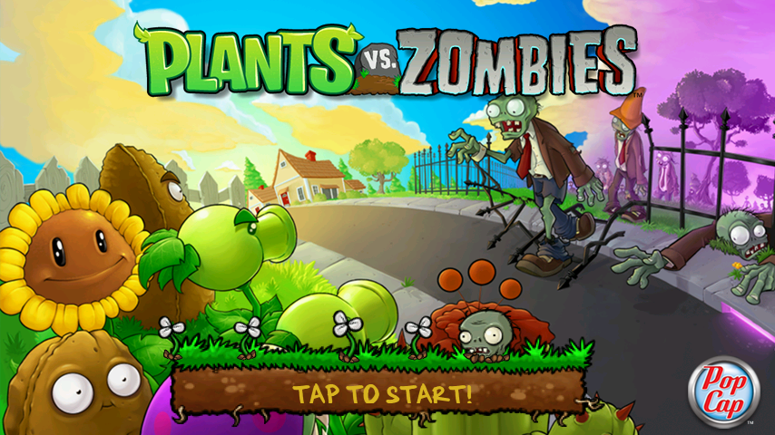
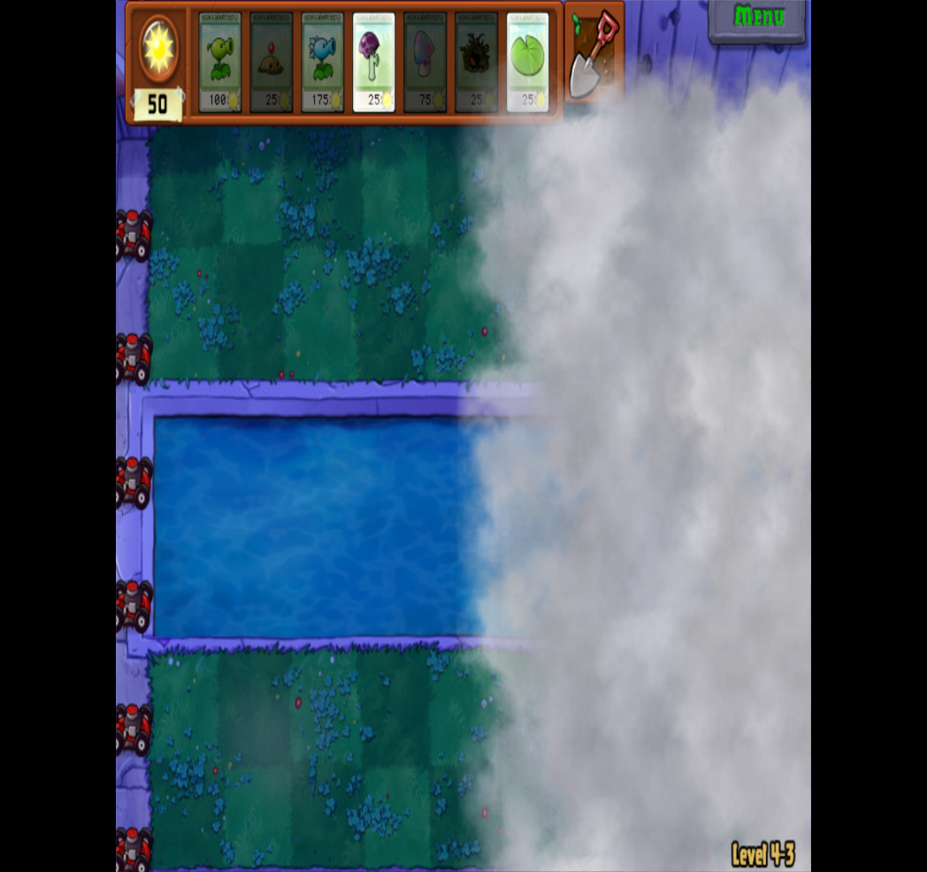
3. 예상 게임 흐름
처음 시작 화면 식물 생산 전 화면

Slide 6
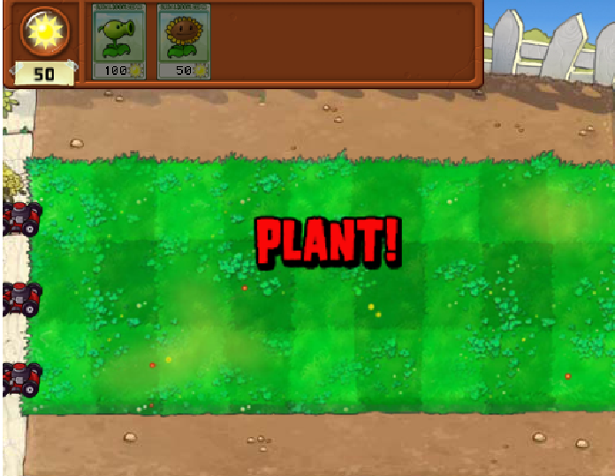
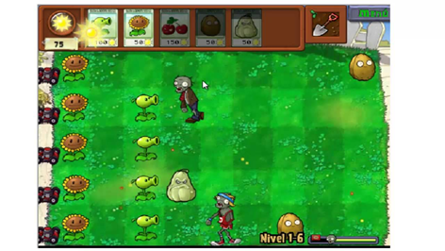
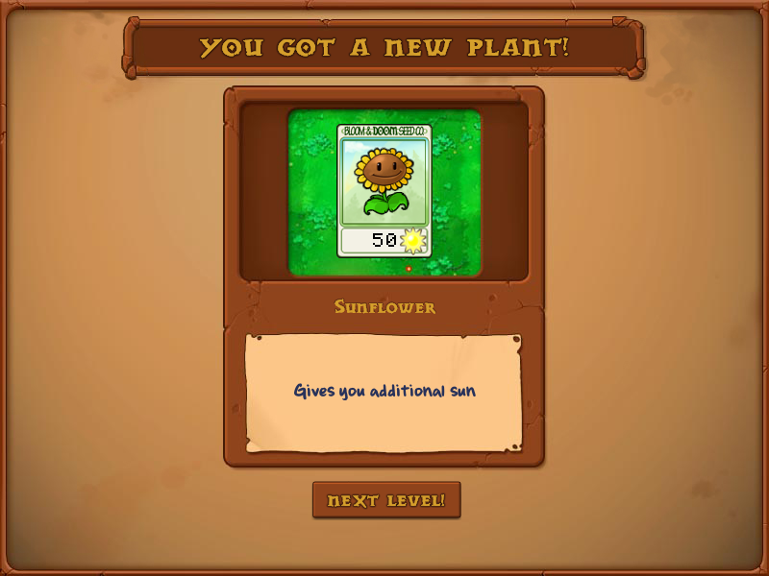
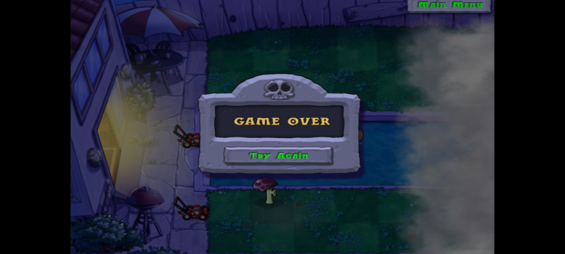
3. 예상 게임 흐름
식물이 승리
전투가 끝나면?
새로운 식물을
얻음 !
게임이 시작하고 시간이 흐르면
좀비들과 식물들의 치열한 전투가 시작!
좀비가 라인 끝까지
가게 된다면 게임 오버!!
게임 오버!

Slide 7
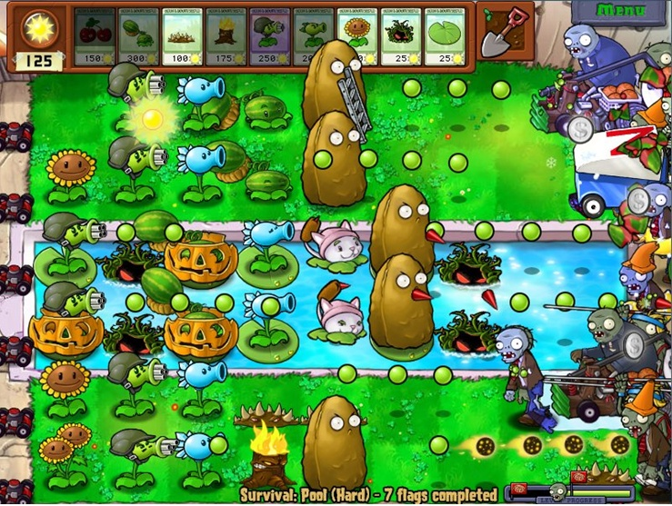
3. 예상 게임 흐름
식물의 종류 ,가격을 나타냄
식물을 삭제 할 수 있음
자원의 양
위에서 자원이 떨어진다.
몰려 오는
좀비들 !!
식물의 자원 생산.
여러가지 종류의 좀비들!

Slide 8
1주차 | 리소스 수집 | 식물 및 좀비와 배경화면, UI에 대한 리소스 수집 수집한 리소스 수정 + 리소스 좌표 및 크기 기록
2주차 | 마우스 입력 ,충돌체크 구현 | 1. 화면에 마우스 입력 구현 2. 마우스와 메인 화면 UI들 간에 충돌체크 구현 3. 기본 맵에 관한 좌표 값 프로그램 정의
3주차 | 게임화면 UI 구현 및 식물 개체 생성 | 식물들에 대한 기본 HP 및 공격속도 자원생산량 정의 게임화면 UI 구현 게임화면 UI와 마우스 충돌체크 구현
4주차 | 좀비 개체 생성 및 충돌체크 | 좀비 개체에 대한 이동속도 공격속도 프로그램 정의 위에서 떨어지는 자원의 딜레이 시간 및 좌표 프로그램 정의 좀비와 식물의 충돌체크 프로그램 정의
5주차 | 튜토리얼 구현 | 튜토리얼 중심으로 좀비와 식물 애니메이션 구현 및 게임 오버 와 스테이지 클리어 구현
6주차 | 추가 구현 및 개체 추가 스테이지 1 구현 | 사용 가능 식물 추가 및 식물 총알 애니메이션 구현 보다 많은 종류의 좀비 , 식물 추가 및 애니메이션 구현 식물의 탄환과 좀비 충돌 체크 구현 추가 구현한 것들로 스테이지1 구현
7주차 | 추가 구현 및 개체 추가 스테이지 2 구현 | 식물과 좀비 종류 추가 스테이지 2에 좀비 개체 수 , 게임 시간 정의 추가한 구현한 것들로 스테이지 2 구현
8주차 | 최종 리소스 적용 및 추가 범위 구현 | 배경음악 및 효과음 적용 추가 범위의 요소들 구현 전반적으로 미흡한 부분에 대한 세부적인 수정 밸런스 조절 및 버그 수정
9주차 | 마무리 | 최종 점검 및 릴리즈

